Slide 1

练习
1. 下列句子中那些是命题？
(1) 是有理数.
(2) 2 + 5 = 7.
(3) x + 5 > 3.
(4) 你去教室吗？
(5) 这个苹果真大呀！
(6) 请不要讲话！
(7) 2050年元旦下大雪.
假命题
真命题
不是命题
不是命题
不是命题
不是命题
命题，但真值现在不知道

Slide 2
练习
2. 写出下列公式的真值表, 并求它们的成真赋值和成假赋值:
(1) (P∨Q) →¬R
(2) (Q→P) ∧Q→P
(3) ¬ (¬P∨Q) ∧Q

Slide 3
练习
(1) A = (P∨Q) →¬R
P Q R | P∨Q | ¬R | (P∨Q)→¬R
0 0 0 0 0 1 0 1 0 0 1 1 1 0 0 1 0 1 1 1 0 1 1 1 | 0 0 1 1 1 1 1 1 | 1 0 1 0 1 0 1 0 | 1 1 1 0 1 0 1 0
成真赋值:000,001,010,100,110; 成假赋值:011,101,111

Slide 4
练习
(2) B＝(Q→P)∧Q→P
P Q | Q→P | (Q→P)∧Q | (Q→P)∧Q→P
0 0 0 1 1 0 1 1 | 1 0 1 1 | 0 0 0 1 | 1 1 1 1
成真赋值:00,01,10,11; 无成假赋值

Slide 5
练习
(3) C＝¬ (¬P∨Q)∧Q的真值表
P Q | ¬P | ¬P∨Q | ¬ (¬P∨Q) | ¬ (¬P∨Q)∧Q
0 0 0 1 1 0 1 1 | 1 1 0 0 | 1 1 0 1 | 0 0 1 0 | 0 0 0 0
成假赋值:00,01,10,11; 无成真赋值

Slide 6
练习
3.写出下列公式的真值表
(1) P∧R∧¬(Q→P)
(2) ((P→Q) →(¬Q→¬P)) ∨R
(3) (P→Q) ↔(P→R)

Slide 7
练习
(1) P∧R∧¬(Q→P)
P Q R | Q→P | ¬(Q→P) | P∧R∧¬(Q→P)
0 0 0 0 0 1 0 1 0 0 1 1 1 0 0 1 0 1 1 1 0 1 1 1 | 1 1 0 0 1 1 1 1 | 0 0 1 1 0 0 0 0 | 0 0 0 0 0 0 0 0

Slide 8
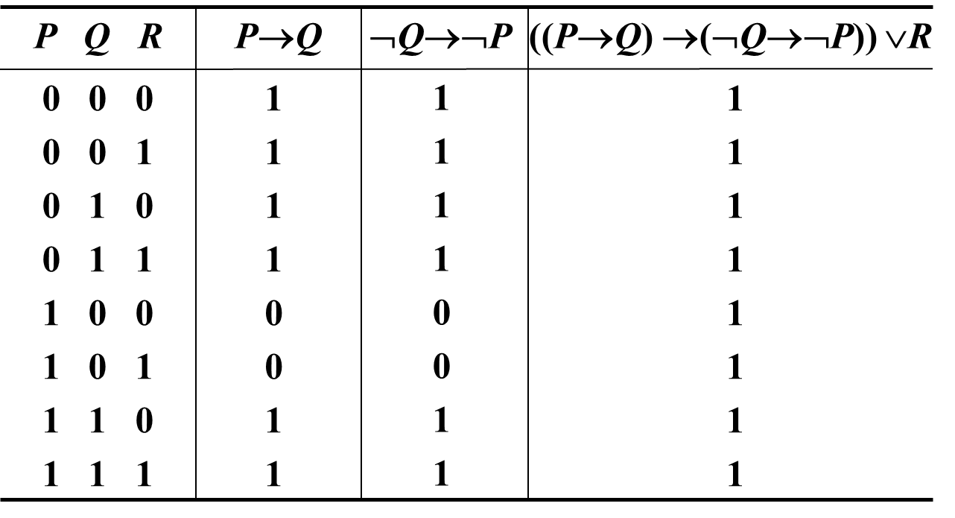
练习
(2) ((P→Q) →(¬Q→¬P)) ∨R

Slide 9
练习
(3) (P→Q) ↔(P→R)
P Q R | P→Q | P→R | (P→Q) ↔(P→R)
0 0 0 0 0 1 0 1 0 0 1 1 1 0 0 1 0 1 1 1 0 1 1 1 | 1 1 1 1 0 0 1 1 | 1 1 1 1 0 1 0 1 | 1 1 1 1 1 0 0 1

